Slide 1
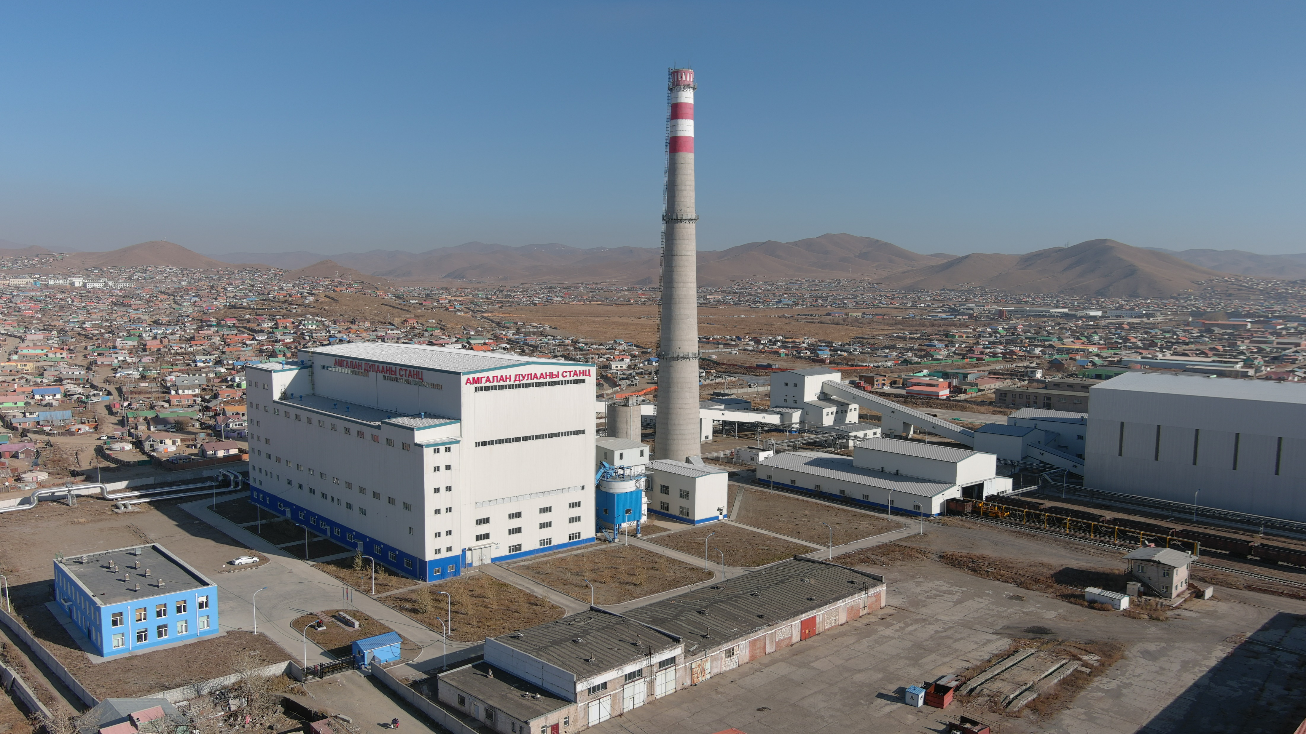
“АМГАЛАН ДУЛААНЫ СТАНЦ” ТӨХК
“АМГАЛАН ДУЛААНЫ СТАНЦЫГ ӨРГӨТГӨН УЛААНБААТАР ХОТЫН ЗҮҮН БҮСИЙН ДУЛААНЫ ХЭРЭГЛЭЭНИЙ ӨСӨЛТИЙГ ХАНГАХ” БАРИЛГА УГСРАЛТЫН АЖИЛ
2023 он

Slide 2
Төслийн агуулга
Нэг. Төслийн үндэслэл
Хоёр. Амгалан дулааны станцын өнөөгийн байдал, тоноглолын судалгаа
Гурав. Станцын өргөтгөл, түүнд тавигдах шаардлага, тоноглол сонголт
Дөрөв. Туслах тоноглолуудын тооцоо, сонголт
Тав. Төслийн хөрөнгө оруулалт эдийн засгийн шинжилгээ, төсөл хэрэгжүүлэх үйл явц, хүний нөөцийн бодлого
Ерөнхий дүгнэлт

Slide 3
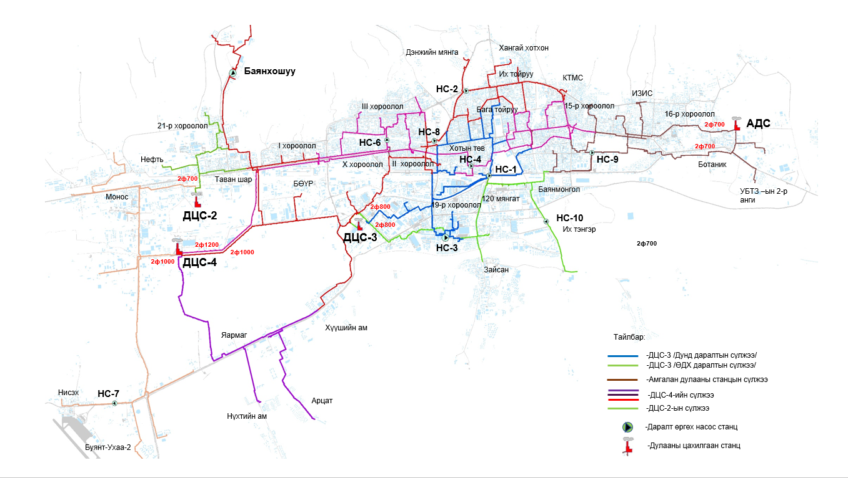
Нэг. Төслийн үндэслэл
Улаанбаатар хотын 252 мянган айл өрх, 18 мянган аж ахуй нэгж байгууллагуудыг төвлөрсөн, хэсэгчилсэн, бие даасан буюу дагнасан дараах 3 хэлбэрээр дулааны эрчим хүчээр хангаж байна. Үүнд:
Дулаан цахилгаан хослон үйлдвэрлэдэг 2, 3, 4-р цахилгаан станц ба Амгалан дулааны станцаас төвлөрсөн дулаан хангамжийн системээр;
170 халаалтын зуухны газраас хэсэгчилсэн;
Байрны бие даасан халаалтын системээр.

Slide 4
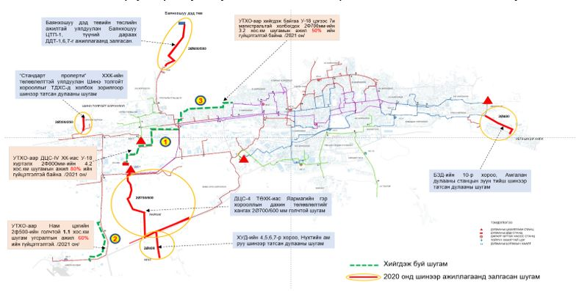
Нэг. Төслийн үндэслэл
“Улаанбаатар дулааны сүлжээ” ТӨХК нь Улаанбаатар хотын төвлөрсөн дулаан хангамжийн системд холбогдсон 2760 аж ахуйн гэрээтэй хэрэглэгч, ОСНААУГ-ны харьяа 3 түгээх төвийн хэрэглэгчид үйлчлэх 16 төвийн 9000 гаруй барилга обьектын халаалт, салхилуулга, хэрэгцээний халуун усны 2973.2 Гкал/ц-ийн ачаалал бүхий дулааны эрчим хүчний хэрэглээг өөрийн эзэмшлийн Ø150-Ø1200 мм голчтой, 379.5 км урттай нийт 15 магистраль дулааны шугам, 10-н даралт өргөх насос станц, ОСНААУГ-ын харъяа 180 гаруй ДДТ, хувийн орон сууцны конторын 636 ДДТ-өөр дамжуулан нийт хэрэглэгчдийг ДЦС, ДС-уудад боловсруулсан дулааны эрчим хүчээр ханган ажилладаг. 2020 оны байдлаар станцуудаас нийт 6,701.4 мян.Гкал дулааны эрчим хүчийг түгээжээ.
Холбогдсон хэрэглээнээсээ 50 %-ийн чадлын дутагдалд ороод байна.

Slide 5
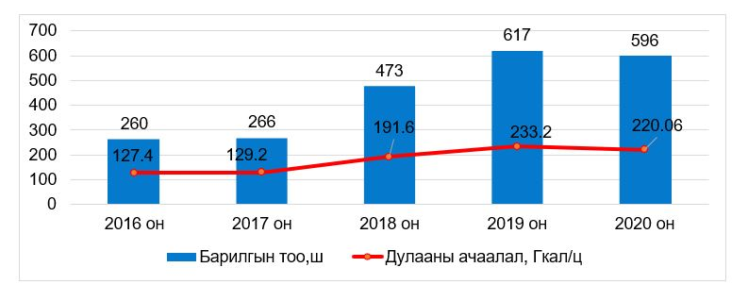
Нэг. Төслийн үндэслэл
Нийслэл хотын ТДХС-ийн СХЧ=2504 Гкал/ц, холбогдсон хэрэглээ Qхэр=2924.2 Гкал/ц-т хүрч суурилагдсан хүчин чадлаас давсан байна. Ойрын жилүүдэд эх үүсгүүрүүдийн хүчин чадлыг нэмэгдүүлэн өргөтгөл, шинэчлэлтийн ажлыг зайлшгүй хийх, шинэ эх үүсгүүр буюу дулааны цахилгаан станц барих цаг болсныг тодорхой харуулж байгаа юм.
Сүүлийн жилүүдэд Засгийн газрын 2019 оны 202 дугаар тогтоолоор баталсан “150 мянган айл-орон сууц” үндэсний хөтөлбөр болон нийслэл хотын гэр хорооллын дахин төлөвлөлт, Агаар, орчны бохирдлыг бууруулах үндэсний хөтөлбөр, Засгийн газрын 2019 оны “Түүхий нүүрс хэрэглэхийг хориглох тухай” 62 дугаар тогтоол, Нийслэлийн засаг даргын 2019 оны “Нам даралтын халаалтын зууханд түүхий нүүрс хэрэглэхийг хориглох тухай” А/1377 дугаар захирамжийн дагуу халаалтын зуухтай барилга, объектуудыг үе шаттайгаар төвлөрсөн дулаан хангамжид холбох ажлыг зохион байгуулан жилд дунджаар 150-230 Гкал/ц-ийн дулааны тооцоот ачаалал бүхий 250-450 гаруй барилга байгууламжийг төвлөрсөн дулаан хангамжид шинээр холбосноор дулаан түгээлт жилд 5-8%-иар өссөн үзүүлэлттэй байна.
Үүнээс гадна хотын ерөнхий төлөвлөгөө, агаарын бохирдлыг бууруулах ажилтай уялдаж 685 иргэн аж ахуй нэгж байгууллагын 691 Гкал/ц-ийн дулааны ачаалал цаашид хотын сүлжээнд нэмж холбогдохоор хүлээгдэж байгаагаас 1346.3 Гкал/ц буюу 58%-ийн хүчин чадлын дутагдалд орж хэрэглэгчдийн дулаан хангамж халаалтын улирлын оргил ачааллын үед доголдохоор болж байна.

Slide 6
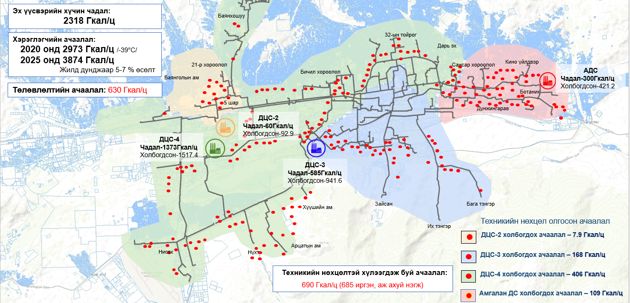
Нэг. Төслийн үндэслэл
Монгол улсын их хурлаас 2015 оны 06-р сарын 19-ний өдөр 63-р тогтоолоор баталсан Төрөөс эрчим хүчний талаар баримтлах бодлого/ 2015-2030/
Монгол Улсын Их Хурлаас баталсан “Алсын хараа 2050” урт хугацааны хөгжлийн бодлого,
“Монгол Улсыг 2021-2025 онд хөгжүүлэх үндсэн чиглэл” дунд хугацааны бодлого,
МУ-ын Засгийн газраас өргөж барьж, УИХ-аар 2021 оны 12-р сарын 30-ны өдөр батласан “Шинэ сэргэлтийн бодлого”

Slide 7
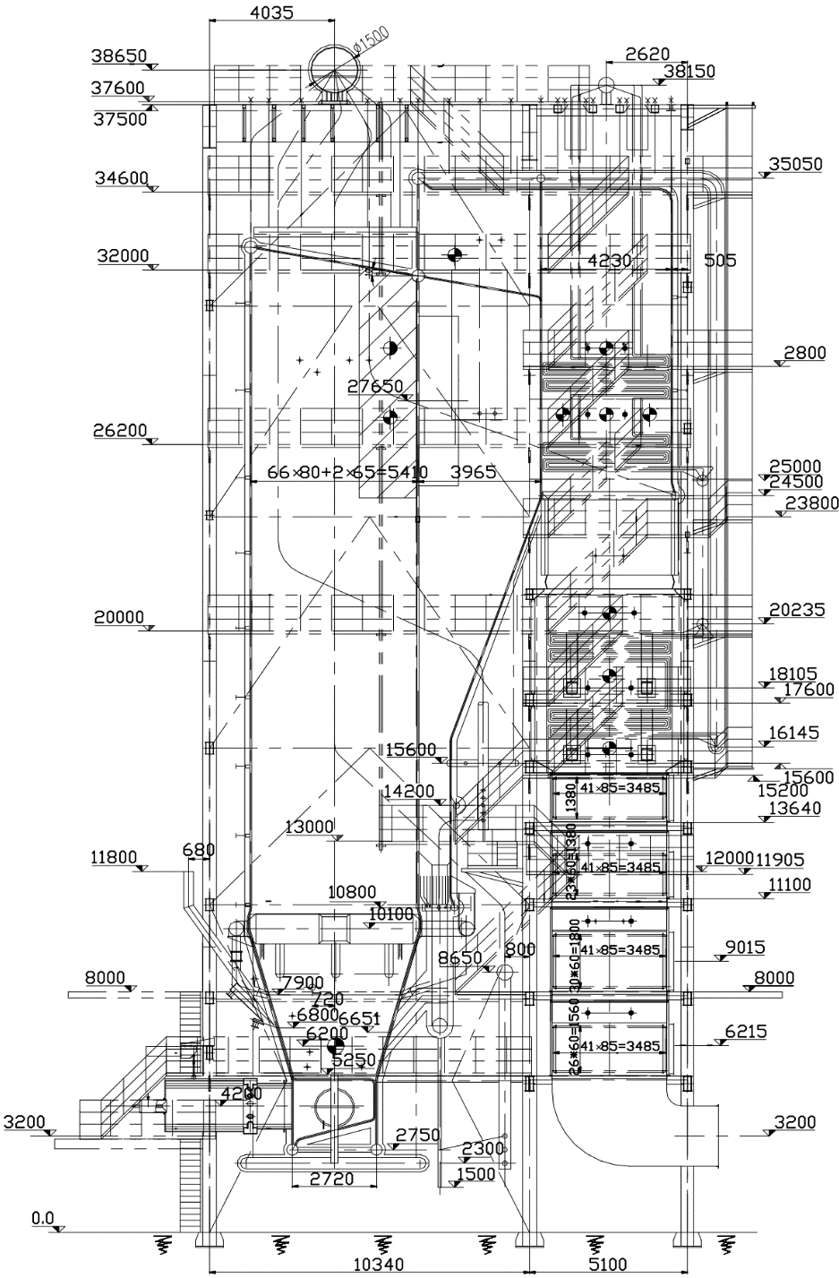
ХОЁР. АМГАЛАН ДУЛААНЫ СТАНЦЫН ӨНӨӨГИЙН БАЙДАЛ, ТОНОГЛОЛЫН СУДАЛГАА
QXF-116/1.6-130/70-C зуухны техникийн тодорхойломж:
Дулааны хүчин чадал 116 МВт (100 Гкал/ц)
Усны зарцуулалт 1651.3 т/ц
Эргэлтийн усны даралт 16 ата
Өгөх усны тооцоот темпратур: 130$℃$
Буцах усны температур: 70 $℃$
Нүүрсний үндсэн тодорхойломжууд
№ | Хэмжигдэхүүн | Тэмдэг лэгээ | Нэгж | Багануур | Шивээ Овоо | Бөөрөлжүүт
1 | Хүхрийн агууламж | S^{аж} | % | 0.5 | 0.45 | 0.95
2 | Үнслэгийн агууламж | A^{аж} | % | 10.25 | 8.82 | 12
3 | Нүүрстөрөгчийн агууламж | C^{аж} | % | 42.33 | 34.43 | 42
4 | Устөрөгчийн агууламж | H^{аж} | % | 2.69 | 2.7 | 4
5 | Азотын агууламж | N^{аж} | % | 0.56 | 0.47 | 0.56
6 | Хүчилтөрөгчийн агууламж | O^{аж} | % | 12.47 | 11.12 | 5.5
7 | Чийглэг | W^{аж} | % | 31.2 | 42 | 35
8 | Дулаан гаргах доод чадвар | Q^{аж} | ккал/кг | 3592.2 | 3000 | 3300
9 | Дэгдэмхий эд | V^{ш} | % | 47.7 | 47.4 | 45

Slide 8
ХОЁР. АМГАЛАН ДУЛААНЫ СТАНЦЫН ӨНӨӨГИЙН БАЙДАЛ, ТОНОГЛОЛЫН СУДАЛГАА
Дулааны суурилагдсан хүчин чадал
ҮЗҮҮЛЭЛТ
Зуухны тоо
Сүлжээний усны халалт, $℃$
Сүлжээний усны зарцуулалт, тн/ц
Дулааны чадал, Гкал/ц
НИЙЛБЭР
ПРОЕКТ | БОЛОМЖИТ
3 | 3
130/70 | 130/70
4000 | 3600
300 | 270
Дулаанжуулалтын тоног төхөөрөмжүүд
Тоноглолын нэр | Тип марк | Бүтээмж, /м³/ц/ | Хурд, Эрг/мин | Өргөх напор /м/ | Чадал /кВт.ц/ | Бүтээмж /%/ | Суурилуулсан он
Сүлжээний насос№1 | KQSN600-M8/870-F | 3700 | 980 | 101 | 1600 | 85 | 2014-07
Сүлжээний насос№2 | KQSN600-M8/870-F | 3700 | 980 | 101 | 1600 | 85 | 2014-07
Сүлжээний насос №3 | KQSN400-M6/620-F | 1850 | 1480 | 101 | 800 | 84 | 2014-07
Нэмэлт усны насос№1 | DFWH100-250 | 100 | 2900 | 80 | 37 | 65 | 2014-08
Нэмэлт усны насос№2 | DFWH100-250 | 100 | 2900 | 80 | 37 | 65 | 2014-08

Slide 9
ХОЁР. АМГАЛАН ДУЛААНЫ СТАНЦЫН ӨНӨӨГИЙН БАЙДАЛ, ТОНОГЛОЛЫН СУДАЛГАА
Дулааны эрчим хүч түгээлт
748,0 Гкал
Qmax = 229,7 Гкал/ц
Gmax = 3575 тн/ц
715,8 Гкал
2020
Qmax = 223,3 Гкал/ц
Gmax = 3570 тн/ц
4.5%
627,3 Гкал
Qmax = 201,2 Гкал/ц
Gmax = 3216 тн/ц
2019
522,3 Гкал
Qmax = 152,2 Гкал/ц
Gmax = 2500 тн/ц
14.1%
2018
2017
20.1%
2017-2020 он
Энэ хугацаанд ДЭХ түгээлт
226 мян.Гкал буюу 43.2%-аар нэмэгдсэн байна.

Slide 10
ХОЁР. АМГАЛАН ДУЛААНЫ СТАНЦЫН ӨНӨӨГИЙН БАЙДАЛ, ТОНОГЛОЛЫН СУДАЛГАА
Q_{СХЧ}=300 Гкал/ц
2021.01.05
Qmax=83.3%

Slide 11
ХОЁР. АМГАЛАН ДУЛААНЫ СТАНЦЫН ӨНӨӨГИЙН БАЙДАЛ, ТОНОГЛОЛЫН СУДАЛГАА
д/д | Гүйцэтгэлийн нэр | Нэгж | Амгалан ДС-ын ТЭЗҮ-үүд /оноор/ |  |  |  |  |  |  | Дундаж
 |  |  | 2015 | 2016 | 2017 | 2018 | 2019 | 2020 | 2021
1 | Үйлдвэрлэсэн ДЭХ | Гкал | 123693 | 377744.2 | 534787.2 | 640767 | 729401 | 785595 | 785594.6 | 568226
2 | Гадна агаарын температур | °С | -17 | -17 | -15 | -13.8 | -14 | -14 | -14 | -14.97
3 | Температурын горим | °С | 97/61 | 102/53 | 103/56 | 104/54 | 102/54 | 101/49 | 102/54 | 101.6/54.5
4 | Дотоод хэрэгцээний ДЭХ | Гкал | 7411 | 12913.2 | 12458.2 | 13042 | 12870 | 13224 | 13224 | 12163.2
5 | Түгээсэн ДЭХ | Гкал | 116282 | 362615 | 522329 | 627326 | 715851 | 748026 | 725694 | 545446.1
6 | Цахилгааны зарцуулалт | мян кВт | 6073.2 | 13724.62 | 17648.8 | 20806 | 715851 | 748026 | 725694 | 321117.7
7 | Цахилгааны хувийн зарцуулалт | кВт/Гкал | 54 | 39.9 | 35.5 | 35.5 | 31 | 38.6 | 33.8 | 38.3
8 | Бодит түлшний зарцуулалт | тонн | 39924 | 109733 | 159002 | 225385 | 24073 | 25826.2 | 24962.5 | 86986.5
9 | Жишмэл түлшний хувийн зарцуулалт | кг/Гкал | 150.7 | 150.7 | 159.5 | 165.4 | 229.8 | 250.2 | 251.7 | 194.0
10 | НУ-ны зарцуулалт | тонн | 14130 | 62651 | 130699 | 104526 | 162.51 | 162.86 | 160.7 | 44641.7
11 | СУ-ны зарцуулалт | т/ц | 2854693 | 1720 | 1766.571 | 2253 | 92048 | 118382 | 122221 | 456154.8
12 | Ажилласан цаг
 | Зуух №1 | цаг | 360 | 1923 | 2054 | 1992 | 3600 | 2292.143 | 19336 | 4508.2
 | Зуух №2 | цаг | 914 | 1689 | 2730 | 3576 | 3570 | 2360.375 | 18415 | 4750.6
 | Зуух №3 | цаг | 881 | 1801 | 2178 | 2856 | 3496 | 3120 | 3168 | 2500.0
13 | УСУГ-аас авсан ус | тонн |  | 42619 | 42253 | 10337 | 2411 | 3300 | 3098 | 17336.3
14 | Худгаас авсан ус | тонн |  |  | 135698 | 113026 | 3646 | 4488 | 3768 | 52125.2

Slide 12
ХОЁР. АМГАЛАН ДУЛААНЫ СТАНЦЫН ӨНӨӨГИЙН БАЙДАЛ, ТОНОГЛОЛЫН СУДАЛГАА
ДЭХ-ний нэгжийн өөрийн өртөг, 2017-2021 оны гүйцэтгэл
Үзүүлэлт |  | Хэмжих нэгж | 2017 он | 2018 он | 2019 он | 2020 он | 2021 он
ДЭХ | Нэгж ДЭХ-ний өртөг | төг/Гкал | 35,999.2 | 37,500.7 | 36,090.9 | 37,301.8 | 38,187.0
 | Нэгж ДЭХ-ний үнэ тариф | төг/Гкал | 25,184.9 | 28,432.5 | 27,630.3 | 28,550.0 | 28,551.0
 | Нэгж ДЭХ-ний ашиг +, алдагдал - | төг/Гкал | -10,814.3 | -9,068.2 | -8,460.6 | -8,751.8 | -9,636.0
 | Нэгжид ногдох хувьсах зардал | төг/Гкал | 15,841.6 | 18,395.8 | 17,847.6 | 19,234.6 | 19,317.0
 | Нэгжид ногдох тогтмол зардал | төг/Гкал | 20,157.5 | 19,104.9 | 18,243.3 | 18,067.2 | 18,870.0
 | Нэгжийн үнэ, нэгжид ногдох хувьсах зардлын зөрүү | төг/Гкал | 9,343.3 | 10,036.7 | 9,782.7 | 9,315.4 | 9,234.0
2021 оны хувьд авч үзвэл ДЭХ-ийг 38187.0 төгрөгөөр үйлдвэрлэж, өөрийн өртөгөөр доогуур 28551.0 төгрөгөөр борлуулж, нэгж тутамд 9636.0 төгрөгийн алдагдал хүлээсэн байна.

Slide 13
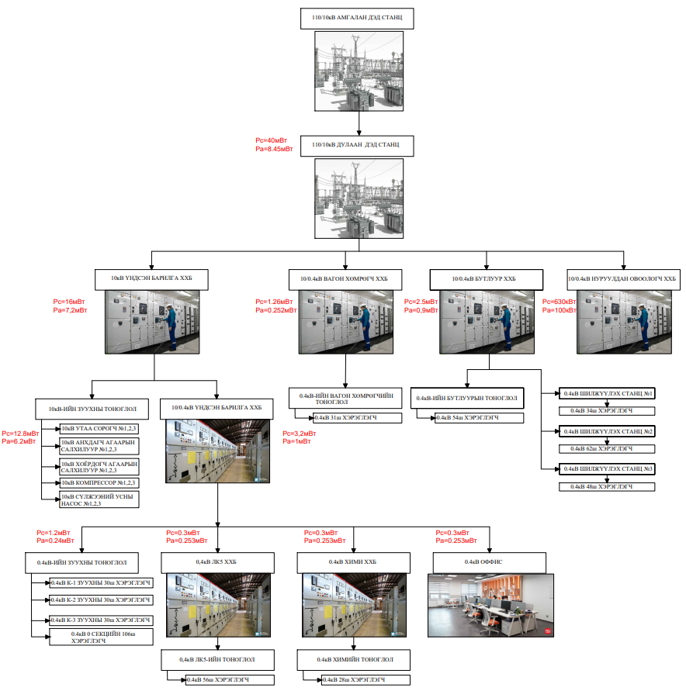
ХОЁР. АМГАЛАН ДУЛААНЫ СТАНЦЫН ӨНӨӨГИЙН БАЙДАЛ, ТОНОГЛОЛЫН СУДАЛГАА
Цахилгаан хангамжийн өнөөгийн түвшин
Рs=40 МВА
Ра=8.45 МВт
Тус станцын цахилгаан хэрэглэгчдийн нийт суурилагдсан чадал 14.555 МВт, үүнээс 11.08 МВт нь 10 кВ, үлдсэн нь 0.22-0.4 кВ-ын хүчдэлийн түвшинд ажилладаг хөдөлгүүрүүд байна.
Станцын цахилгаан хэрэглээг 2х20 МВА чадалтай 110/10 кВ-ын дэд станцын нэг болон хоёрдугаар систем шинээс нийт 7 кабель дамжуулагч бүхий шугам, “Үндсэн барилга 0 секц”-ийн 2х1000 кВА, “Үндсэн барилга”-ын 3х400 кВА, “Бутлуур”-ын 2х1250 кВА, “Вагон хөмрөгч”-ийн 2х630 кВА, “Нуруулдан овоологч”-ийн 250 кВА чадалтай 10/0.4 кВ-ын дэд станцуудаар дамжуулан хангаж байна.
Pх.и=8241 кВт, Pх.б=2486.4 кВт, Pдунд=4890 кВт
Цахилгаан хангамжийн системийн хүчний элементүүдийн ачаалалтын хувьд кабель шугамуудынх харьцангуй бага, үндсэн барилгын зуухнуудын трансформаторууд бага ачаалалтай бусад трансформаторууд хэвийн ачаалалтай байна.
Рс=13.06 МВт
Ра=7.2 МВт
Рс=0.8 МВт
Ра=0.252 МВт
Рс=1.6 МВт
Ра=0.9 МВт
Рс=0.15 МВт
Ра=0.10 МВт
Рс=10.8 МВт
Ра=6.2 МВт
Рс=2.8 МВт
Ра=1.0 МВт
Рс=1.9 МВт
Ра=0.54 МВт
Рс=0.3 МВт
Ра=0.16 МВт
Рс=0.45 МВт
Ра=0.2 МВт
Рс=0.15 МВт
Ра=0.1 МВт

Slide 14
ГУРАВ. СТАНЦЫН ӨРГӨТГӨЛ, ТҮҮНД ТАВИГДАХ ШААРДЛАГА, ТОНОГЛОЛ СОНГОЛТ
Тус станц нь 10,8 га газрыг ЭХ-ний үйлдвэрлэл явуулах чиглэлээр 15 жилийн хугацаатай эзэмших эрхтэй бөгөөд өргөтгөлийн 1х116 МВт-ын дулааны чадалтай зуухыг барихад шинээр газар нэмж чөлөөлөх шаардлагагүй, өөрийн эзэмшлийн нөөц газар дээр барих бүрэн бололцоотой юм.
Шинээр баригдах зуухны нүүрсний хэрэглээг Багануур, Шивээ-Овоо, Бөөрөлжүүтийн уурхайн нүүрсээр тооцсон бөгөөд одоо байгаа түлш дамжуулах цехийн үндсэн дэд бүтцэд тулгуурлан нүүрсээр хангана.
Тус станц жилдээ дунджаар 96,568 м³ усыг технологийн усны нөхөн сэлбэлтийн зориулалтаар авч ашигладаг бөгөөд үүнийг хангаж буй гүний худгууд дээр нэмж 2-3 худгийг ашиглах ба станцын нийт нэмэлт усны хэрэгцээ 150 м³/ц хүрнэ.

Slide 15
ГУРАВ. ЗУУХНЫ ӨРГӨТГӨЛ, ТҮҮНД ТАВИГДАХ ШААРДЛАГА, ТОНОГЛОЛ СОНГОЛТ
Зуухны болон уутат шүүлтүүр, утаа сорогчийн барилга, ерөнхий овор хэмжээнээс тооцоолоход 30х71 м-ийн харьцаатай 2130 метр квадрат талбайг барилгажуулна.

Slide 16
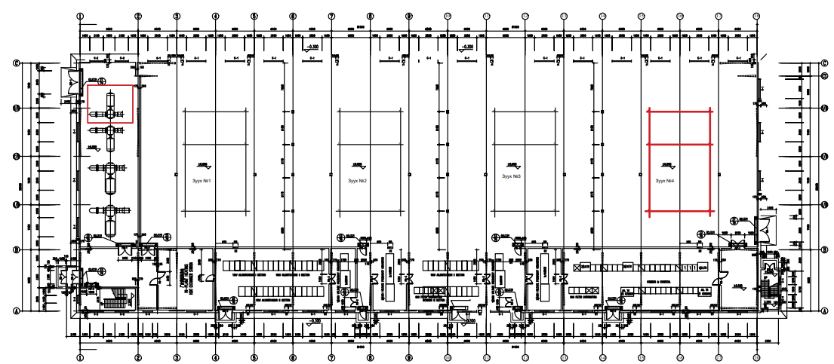
ГУРАВ. ЗУУХНЫ ӨРГӨТГӨЛ, ТҮҮНД ТАВИГДАХ ШААРДЛАГА, ТОНОГЛОЛ СОНГОЛТ
Зуухны +0.00 тэмдэгт дэх өөрчлөлт

Slide 17
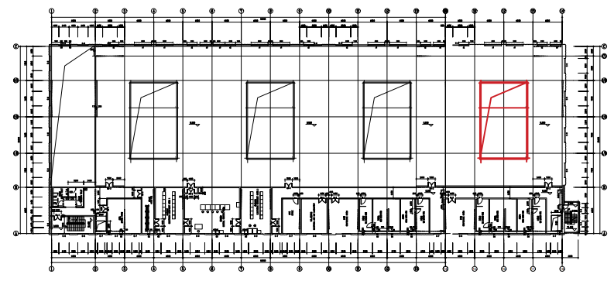
ГУРАВ. ЗУУХНЫ ӨРГӨТГӨЛ, ТҮҮНД ТАВИГДАХ ШААРДЛАГА, ТОНОГЛОЛ СОНГОЛТ
Зуухны +8.00 тэмдэгт дэх өөрчлөлт

Slide 18
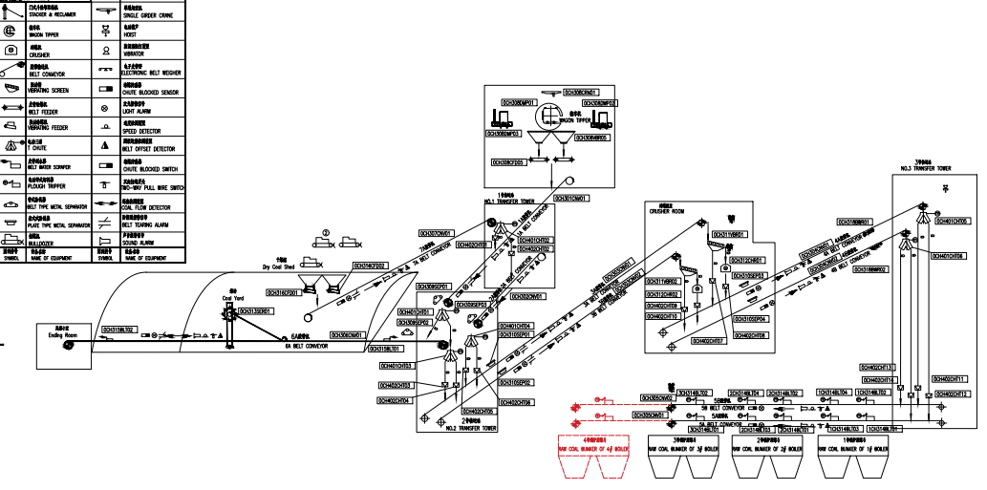
ГУРАВ. ЗУУХНЫ ӨРГӨТГӨЛ, ТҮҮНД ТАВИГДАХ ШААРДЛАГА, ТОНОГЛОЛ СОНГОЛТ
Түлш дамжуулгын өөрчлөлт

Slide 19
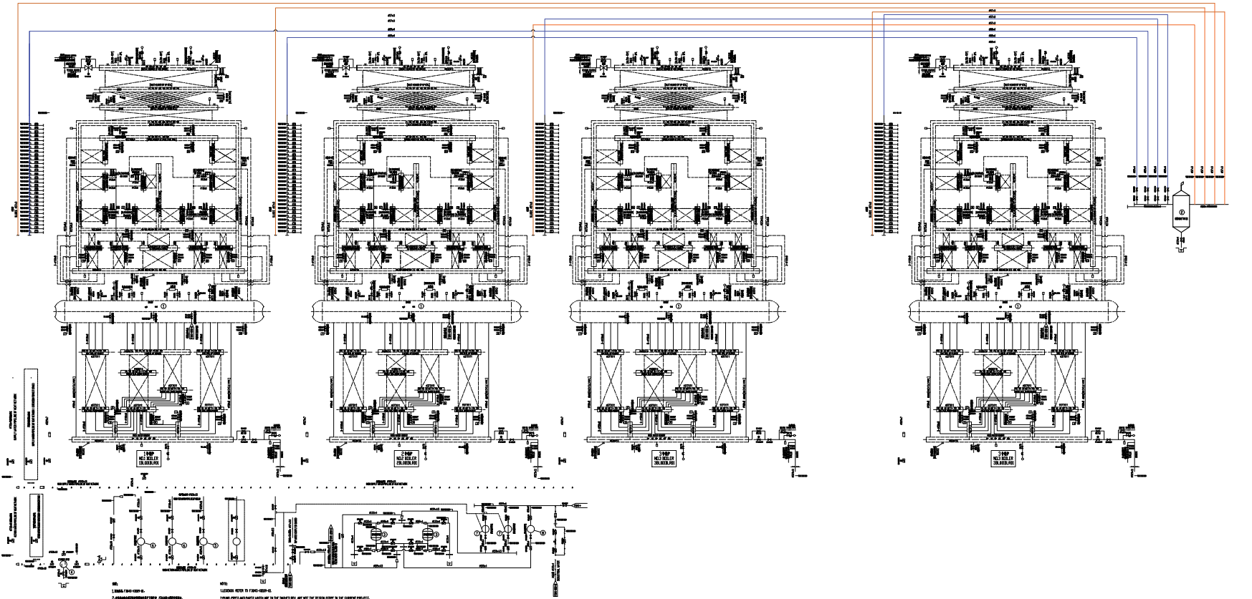
ГУРАВ. ЗУУХНЫ ӨРГӨТГӨЛ, ТҮҮНД ТАВИГДАХ ШААРДЛАГА, ТОНОГЛОЛ СОНГОЛТ
Зуухны гидравлик схемийн холболт

Slide 20
ГУРАВ. ЗУУХНЫ ӨРГӨТГӨЛ, ТҮҮНД ТАВИГДАХ ШААРДЛАГА, ТОНОГЛОЛ СОНГОЛТ
АДС-ын 116 МВт-ын өргөтгөлийн ажлын эзэлхүүн
QXF116-1.6/130/70 маркийн нэг зуух
Агаарын компрессор, барилгын өргөтгөл
Сүлжээний усны насос (KQSN400-M6/620-F маркийн 1850 м³/ц, 101 м, 800 кВт)
Вагон гэсгээгч, туузан конвейер, анхдагч бутлуур, нүүрс хадгалах хагас задгай талбай
2 шатны 100 т/ц-ийн натри катионит бүхий хими ус бэлтгэлийн систем, барилгын өргөтгөл
Хэмжүүр, автомтатик, удирдлагын систем
Үнс, шаарга зайлуулах систем
Шингэн түлшний аж ахуй буюу галлагааны систем
Цахилгаан хангамжийн системийн шийдэл
Үндсэн болон туслах барилга байгууламж, зам талбайн тохижилт

Slide 21
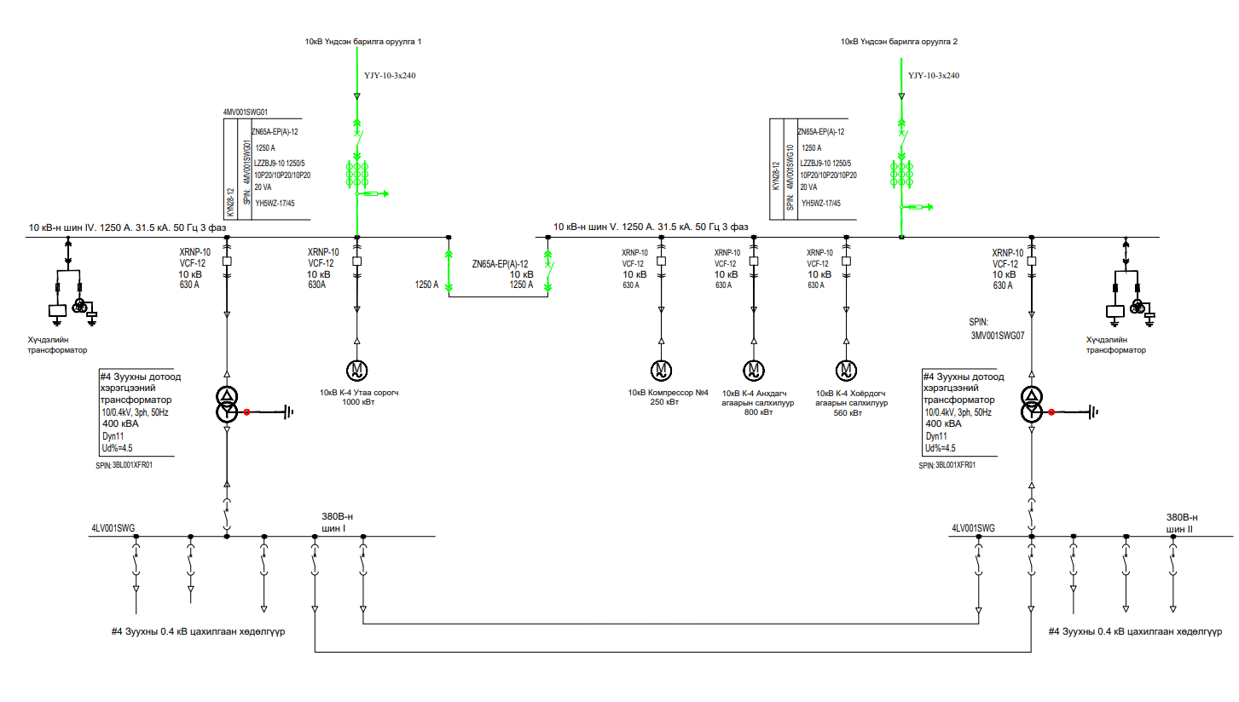
ГУРАВ. ЗУУХНЫ ӨРГӨТГӨЛ, ТҮҮНД ТАВИГДАХ ШААРДЛАГА, ТОНОГЛОЛ СОНГОЛТ
Цахилгаан хангамжийн системийн шийдэл
Станцыг нэг зуухаар өргөтгөхөд цахилгаан ачаалал 3942.6 кВт –аар нэмэгдэх учир зуухны найдвартай, тасралтгүй байдлыг хангах зорилготой нөөц трансформатор бүхий схемийг сонгов.
Үндсэн хүчний элементүүд:
2xYJY-10-3x240 мм² кабель
Дотоод хэрэгцээний трансфор-матор 2х400 кВА
0.22-0.4 кВ-ын хөдөлгүүр-үүдийн тэжээлийн 2х1000 кВА чадалтай 10/0.4 кВ-ын трансформатор

Slide 22
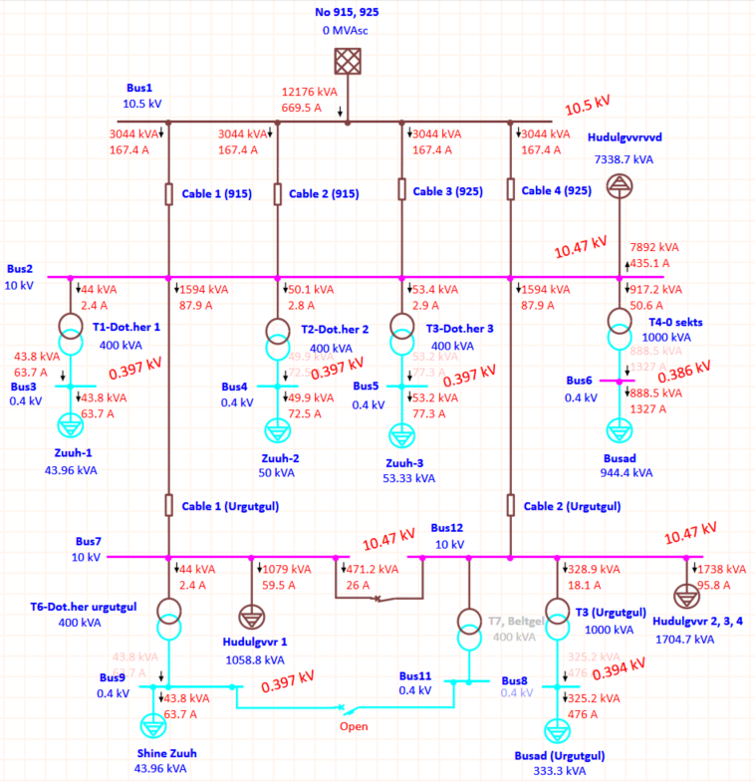
ГУРАВ. ЗУУХНЫ ӨРГӨТГӨЛ, ТҮҮНД ТАВИГДАХ ШААРДЛАГА, ТОНОГЛОЛ СОНГОЛТ
Цахилгаан хангамжийн системийн шийдэл
Үндсэн барилгын цахилгаан хангамжийн системийн горимын тооцооны үр дүнгээс үзвэл 110/10 кВ-ын дэд станцын 10 кВ-ын 915, 925 гаргалгуудаар 669.5 А гүйдэл авч, 10 кВ-ын нэг кабель шугамын ачаалалт 29.8 %, өргөтгөлийн зуухны кабель шугамын ачаалалт нэг хэлхээнд 15.6 % гарсан нь хэвийн утганд гарсан байна.
Харин өргөтгөлийн зуухны хувьд 10/0.4 кВ-ын трансформаторуудын ачаалалтыг авч үзвэл дотоод хэрэгцээний трансформатор 11 %, бусад хэрэглэгчдийг хангах 1000 кВА чадалтай трансформатор 32.9 % ачаалагдсан байгаа нь хэвийн зөвшөөрөгдөх хэмжээнд байна.

Slide 23
ГУРАВ. ЗУУХНЫ ӨРГӨТГӨЛ, ТҮҮНД ТАВИГДАХ ШААРДЛАГА, ТОНОГЛОЛ СОНГОЛТ
Төслийн нүүрсний хэрэглээ
Үзүүлэлтүүд | Нэгж | Багануур | Шивээ-Овоо | Бөөрөлжүүт
Нүүрсний илчлэг | ккал/кг | 3592 | 3000 | 3300
Цагийн зарцуулалт | тн/ц | 29.66 | 35.60 | 32.37
Хоногийн зарцуулалт | тн/хон | 711.84 | 854.4 | 776.88
Жилийн зарцуулалт | тн/жил | 164554 | 197509 | 179589

Slide 24
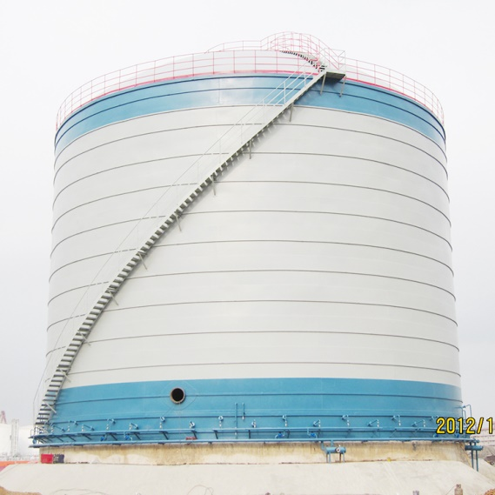
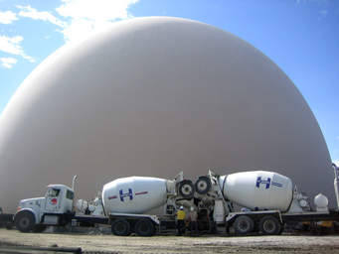
ДӨРӨВ. ТУСЛАХ ТОНОГЛОЛУУДЫН ТООЦОО, СОНГОЛТ
Түлш дамжлага, бутлуурын тооцоо, сонголт
Түүхий нүүрсний бункерын дүүргэлтийн тооцоо, судалгаа
Анхдагч ба хоёрдогч салхилуурын сонголт
Утаа сорогчийн сонголт
Уутат шүүлтүүрийн сонголт
Түлш тэжээгчийн сонголт
Үнс хадгалах сав, тойм тооцолол, сонголт
Ийм төрлийн 7000 метр куб багтаамжтай үнсний хадгалах сав барихад 1.5 тэрбум төгрөг, 28 000 метр кубын багтаамжтай 4 ширхэг сав барихад нийт хөрөнгө оруулалт 6 тэрбум төгрөг болно. Оргил ачааллын үед шаталтаас үүссэн 20 000 тонн үнсийг 1 тонныг 15 000 төгрөгөөр борлуулсан орлогоор нөхөн төлнө гэвэл 20 жилд эргэн төлөгдөх боломжтой юм.
Ингэснээр тус компаниас жил тутам гарч буй үнс зайлуулах 100.0 сая төгрөгийг хэмнэж, 20 жилд 2 тэрбум төгрөгийг хэмнэх нөхцөл бүрдэнэ. Үүнээс гадна ийм жилдээ 20 000 тонн үнсийг хаяж булшилж буй экологийн сөрөг нөлөөг бууруулах боломжтой болно. Ялангуяа ДЦС-4 ТӨХК-ийн үнсэн сан дүүрч, хаях газар асуудал болж байгаа өнөө үед тухайн дулааны станцын ашиглалтын тасралтгүй, найдвартай ажиллагааг хангахад энэ төсөл ач холбогдол өндөр юм.

Slide 25
ТАВ. ТӨСЛИЙН ХӨРӨНГӨ ОРУУЛАЛТ ЭДИЙН ЗАСГИЙН ШИНЖИЛГЭЭ, ТӨСӨЛ ХЭРЭГЖҮҮЛЭХ ҮЙЛ ЯВЦ, ХҮНИЙ НӨӨЦИЙН БОДЛОГО
Өргөтгөлийн станцын хөрөнгө оруулалт, эдийн засгийн тооцоо
Шаардагдах хөрөнгө оруулалтын хэмжээ (сая ₮)
Д/д | Үзүүлэлт | Хэмжээ
1 | Станцын үндсэн тоног төхөөрөмжийн иж бүрдэлийн үнэ | 41889.43
2 | Барилгын ажил | 2970
3 | Түлш дамжуулах систем | 179.30
4 | Үнсэн сан байгуулах | 6000.00
5 | Цахилгааны дэд станцын өргөтгөл | 880.00
6 | Угсарч суурилуулах зардал | 14724.06
7 | Нийт хөрөнгө оруулалтын зардал | 66642.79
Тооцоонд ашигласан өгөгдлүүд
Д/д | Үзүүлэлт | Хэмжих нэгж | Утга
1 | Станцын ашиглалтын хугацаа | жил | 25
2 | Шинээр нэмэгдэх ажилчдын тоо | хүн | 30
3 | Цалин (Амгалан ДС-ын дундаж цалин) | мянган ₮ | 1650.00
4 | Нийгмийн даатгалын шимтгэл | % | 26
5 | Нүүрсний дундаж үнэ | ₮ | 36891.25

Slide 26
ТАВ. ТӨСЛИЙН ХӨРӨНГӨ ОРУУЛАЛТ ЭДИЙН ЗАСГИЙН ШИНЖИЛГЭЭ, ТӨСӨЛ ХЭРЭГЖҮҮЛЭХ ҮЙЛ ЯВЦ, ХҮНИЙ НӨӨЦИЙН БОДЛОГО
Дулаан үйлдвэрлэх зардлын тооцоо (Багануур)
Д/д | Үзүүлэлт | Хэмжих нэгж | Шинээр өргөтгөх хүчин чадал | Одоо байгаа хүчин чадал | Өргөтгөсний дараах хүчин чадал
 |  |  | 116МВт | 348МВт | 464МВт
1 | Түгээх дулаан | Гкал | 390440 | 726200 | 1116640
2 | Зарцуулах түлшний хэмжээ | тн | 164571.16 | 223000.00 | 387571.16
3 | Түлшний үнэ | ₮ | 37637.60 | 36891.25 | 37637.60
4 | Түлшний зардал | сая ₮ | 6194.06 | 9747.00 | 15941.06
5 | Цалингийн зардал | сая ₮ | 594.00 | 3682.80 | 4276.80
6 | НДШ | сая ₮ | 154.44 | 957.53 | 1111.97
7 | Нийт цалингийн зардал | сая ₮ | 748.44 | 4640.33 | 5388.77
8 | Элэгдлийн зардал | сая ₮ | 2665.71 | 7400.44 | 10066.15
9 | Цахилгааны зардал | сая ₮ | 1493.28 | 4479.83 | 5973.11
10 | Дизель түлшний зардал | сая ₮ | 23.51 | 70.54 | 94.05
11 | Усны зардал | сая ₮ | 19.12 | 57.35 | 76.47
12 | Бусад зардал | сая ₮ | 557.21 | 1319.77 | 1876.98
13 | Нийт зардал | сая ₮ | 11701.33 | 27715.26 | 39416.58
14 | Нэгж дулааны өртөг | ₮/Гкал | 29969.59 | 38164.77 | 35299.28
Станцыг 116 МВт-аар өргөтгөж Багануурын нүүрс ашиглах үед бүтээгдэхүүний өөрийн өртөг 35299.28 ₮/Гкал болж 2865.49 ₮/Гкал-аар буурч байна.

Slide 27
ТАВ. ТӨСЛИЙН ХӨРӨНГӨ ОРУУЛАЛТ ЭДИЙН ЗАСГИЙН ШИНЖИЛГЭЭ, ТӨСӨЛ ХЭРЭГЖҮҮЛЭХ ҮЙЛ ЯВЦ, ХҮНИЙ НӨӨЦИЙН БОДЛОГО
Үйлдвэрлэлийн зардлын тооцоо (Шивээ-Овоо)
Д/д | Үзүүлэлт | Хэмжих нэгж | Шинээр өргөтгөх хүчин чадал | Одоо байгаа хүчин чадал | Өргөтгөсний дараах хүчин чадал
 |  |  | 116МВт | 348МВт | 464МВт
1 | Түгээх дулаан | Гкал | 390440 | 726200 | 1116640
2 | Зарцуулах түлшний хэмжээ | тн | 197548.47 | 223000.00 | 420548.47
3 | Түлшний үнэ | ₮ | 37365.00 | 36891.25 | 37365.00
4 | Түлшний зардал | сая ₮ | 7381.40 | 9747.00 | 17128.40
5 | Цалингийн зардал | сая ₮ | 594.00 | 3682.80 | 4276.80
6 | НДШ | сая ₮ | 154.44 | 957.53 | 1111.97
7 | Нийт цалингийн зардал | сая ₮ | 748.44 | 4640.33 | 5388.77
8 | Элэгдлийн зардал | сая ₮ | 2665.71 | 7400.44 | 10066.15
9 | Цахилгааны зардал | сая ₮ | 1493.28 | 4479.83 | 5973.11
10 | Шохойн чулууны зардал | сая ₮ | 229.89 |  | 229.89
11 | Дизель түлшний зардал | сая ₮ | 23.51 | 70.54 | 94.05
12 | Усны зардал | сая ₮ | 19.12 | 57.35 | 76.47
13 | Бусад зардал | сая ₮ | 616.57 | 1319.77 | 1947.84
14 | Нийт зардал | сая ₮ | 13177.92 | 27715.26 | 40904.67
15 | Нэгж дулааны өртөг | ₮/Гкал | 33751.45 | 38164.77 | 36631.92
Станцыг 116МВт-аар өргөтгөж Шивээ-Овоогийн нүүрс ашиглах үед бүтээгдэхүүний өөрийн өртөг 36631.92 ₮/Гкал болж 1532.85 ₮/Гкал-аар буурч байна.

Slide 28
ТАВ. ТӨСЛИЙН ХӨРӨНГӨ ОРУУЛАЛТ ЭДИЙН ЗАСГИЙН ШИНЖИЛГЭЭ, ТӨСӨЛ ХЭРЭГЖҮҮЛЭХ ҮЙЛ ЯВЦ, ХҮНИЙ НӨӨЦИЙН БОДЛОГО
Үйлдвэрлэлийн зардлын тооцоо (Бөөрөлжүүт)
Д/д | Үзүүлэлт | Хэмжих нэгж | Шинээр өргөтгөх хүчин чадал | Одоо байгаа хүчин чадал | Өргөтгөсний дараах хүчин чадал
 |  |  | 116МВт | 348МВт | 464МВт
1 | Түгээх дулаан | Гкал | 390440 | 726200 | 1116640
2 | Зарцуулах түлшний хэмжээ | тн | 179601.41 | 223000.00 | 402601.41
3 | Түлшний үнэ | ₮ | 36791.00 | 36891.25 | 36791.00
4 | Түлшний зардал | сая ₮ | 6607.72 | 9747.00 | 16354.72
5 | Цалингийн зардал | сая ₮ | 594.00 | 3682.80 | 4276.80
6 | НДШ | сая ₮ | 154.44 | 957.53 | 1111.97
7 | Нийт цалингийн зардал | сая ₮ | 748.44 | 4640.33 | 5388.77
8 | Элэгдлийн зардал | сая ₮ | 2665.71 | 7400.44 | 10066.15
9 | Цахилгааны зардал | сая ₮ | 1493.28 | 4479.83 | 5973.11
10 | Шохойн чулууны зардал | сая ₮ | 290.78 |  | 290.78
11 | Дизель түлшний зардал | сая ₮ | 23.51 | 70.54 | 94.05
12 | Усны зардал | сая ₮ | 19.12 | 57.35 | 76.47
13 | Бусад зардал | сая ₮ | 592.43 | 1319.77 | 1912.20
14 | Нийт зардал | сая ₮ | 12440.98 | 27715.26 | 40156.24
15 | Нэгж дулааны өртөг | ₮/Гкал | 31864.01 | 38164.77 | 35961.67
Станцыг 116 МВт-аар өргөтгөж Бөөрөлжүүтийн нүүрс ашиглах үед бүтээгдэхүүний өөрийн өртөг 35961.67 ₮/Гкал болж 2203.1 ₮/Гкал-аар буурч байна.

Slide 29
ТАВ. ТӨСЛИЙН ХӨРӨНГӨ ОРУУЛАЛТ ЭДИЙН ЗАСГИЙН ШИНЖИЛГЭЭ, ТӨСӨЛ ХЭРЭГЖҮҮЛЭХ ҮЙЛ ЯВЦ, ХҮНИЙ НӨӨЦИЙН БОДЛОГО
Д/д | Түгээсэн дулаан | Дулааны үнэ | Борлуулалтын орлого | Ашиглалтын зардал | Нийт ашиг | Татвар | Цэвэр ашиг | Цэвэр мөнгөн урсгал | Хуримтлагдсан ЦМУ | ДК | Дискаунт тооцсон ЦМУ | Хуримтлагдсан дискаунт тооцсон ЦМУ
 |  | 5.20% |  | 5.95% |  |  |  | -164141.61 |  | 0.05
1 | 1116640 | 40594.17 | 45452.84 | 39416.58 | 6036.26 | 609.06 | 5427.19 | 15163.54 | -148978.07 | 0.9524 | 14441.46 | -149700.14
2 | 1116640 | 42705.06 | 47809.95 | 41761.87 | 6048.08 | 612.02 | 5436.06 | 15172.41 | -133805.66 | 0.9070 | 13761.82 | -135938.32
3 | 1116640 | 44925.73 | 50289.63 | 44246.70 | 6042.93 | 610.73 | 5432.20 | 15168.54 | -118637.12 | 0.8638 | 13103.16 | -122835.17
4 | 1116640 | 47261.86 | 52898.26 | 46879.38 | 6018.88 | 604.72 | 5414.16 | 15150.50 | -103486.62 | 0.8227 | 12464.36 | -110370.81
5 | 1116640 | 49719.48 | 55642.53 | 49668.70 | 5973.83 | 597.38 | 5376.45 | 15112.79 | -88373.83 | 0.7835 | 11841.27 | -98529.54
6 | 1116640 | 52304.89 | 58529.51 | 52623.99 | 5905.52 | 590.55 | 5314.97 | 15051.31 | -73322.52 | 0.7462 | 11231.52 | -87298.02
7 | 1116640 | 55024.75 | 61566.61 | 55755.12 | 5811.49 | 581.15 | 5230.34 | 14966.68 | -58355.84 | 0.7107 | 10636.54 | -76661.48
8 | 1116640 | 57886.04 | 64761.63 | 59072.55 | 5689.09 | 568.91 | 5120.18 | 14856.52 | -43499.32 | 0.6768 | 10055.48 | -66606.00
9 | 1116640 | 60896.11 | 68122.80 | 62587.36 | 5535.44 | 553.54 | 4981.89 | 14718.24 | -28781.08 | 0.6446 | 9487.51 | -57118.50
10 | 1116640 | 64062.71 | 71658.75 | 66311.31 | 5347.44 | 534.74 | 4812.70 | 14549.04 | -14232.04 | 0.6139 | 8931.85 | -48186.65
11 | 1116640 | 67393.97 | 75378.57 | 70256.84 | 5121.74 | 512.17 | 4609.56 | 14345.91 | 113.87 | 0.5847 | 8387.75 | -39798.89
12 | 1116640 | 70898.45 | 79291.82 | 74437.12 | 4854.70 | 485.47 | 4369.23 | 14105.58 | 14219.44 | 0.5568 | 7854.51 | -31944.38
13 | 1116640 | 74585.17 | 83408.56 | 78866.13 | 4542.43 | 454.24 | 4088.19 | 13824.53 | 28043.98 | 0.5303 | 7331.45 | -24612.94
14 | 1116640 | 78463.60 | 87739.37 | 83558.66 | 4180.71 | 418.07 | 3762.64 | 13498.98 | 41542.96 | 0.5051 | 6817.90 | -17795.03
15 | 1116640 | 82543.71 | 92295.38 | 88530.40 | 3764.98 | 376.50 | 3388.48 | 13124.82 | 54667.78 | 0.4810 | 6313.27 | -11481.77
16 | 1116640 | 86835.98 | 97088.30 | 93797.96 | 3290.34 | 329.03 | 2961.31 | 12697.65 | 67365.44 | 0.4581 | 5816.94 | -5664.83
17 | 1116640 | 91351.46 | 102130.46 | 99378.94 | 2751.52 | 275.15 | 2476.37 | 12212.71 | 79578.15 | 0.4363 | 5328.37 | -336.46
18 | 1116640 | 96101.73 | 107434.81 | 105291.98 | 2142.82 | 214.28 | 1928.54 | 11664.88 | 91243.03 | 0.4155 | 4847.00 | 4510.54
19 | 1116640 | 101099.02 | 113014.98 | 111556.86 | 1458.12 | 145.81 | 1312.31 | 11048.65 | 102291.69 | 0.3957 | 4372.33 | 8882.87
20 | 1116640 | 106356.17 | 118885.32 | 118194.49 | 690.83 | 69.08 | 621.75 | 10358.09 | 112649.78 | 0.3769 | 3903.86 | 12786.72
21 | 1116640 | 111886.69 | 125060.92 | 125227.06 | -166.14 | 0.00 | -166.14 | 9570.21 | 122219.99 | 0.3589 | 3435.15 | 16221.88
22 | 1116640 | 117704.80 | 131557.66 | 132678.07 | -1120.42 | 0.00 | -1120.42 | 8615.93 | 130835.91 | 0.3418 | 2945.35 | 19167.23
23 | 1116640 | 123825.45 | 138392.22 | 140572.42 | -2180.20 | 0.00 | -2180.20 | 7556.14 | 138392.06 | 0.3256 | 2460.06 | 21627.29
24 | 1116640 | 130264.37 | 145582.18 | 148936.48 | -3354.30 | 0.00 | -3354.30 | 6382.04 | 144774.10 | 0.3101 | 1978.87 | 23606.16
25 | 1116640 | 137038.12 | 153146.01 | 157798.20 | -4652.18 | 0.00 | -4652.18 | 5084.16 | 149858.26 | 0.2953 | 1501.37 | 25107.53
Багануур
IRR | 6.67%
PBP | 10.99
DPBP | 17.07
NPV | 25107.53

Slide 30
ТАВ. ТӨСЛИЙН ХӨРӨНГӨ ОРУУЛАЛТ ЭДИЙН ЗАСГИЙН ШИНЖИЛГЭЭ, ТӨСӨЛ ХЭРЭГЖҮҮЛЭХ ҮЙЛ ЯВЦ, ХҮНИЙ НӨӨЦИЙН БОДЛОГО
Д/д | Түгээсэн дулаан | Дулааны үнэ | Борлуулалтын орлого | Ашиглалтын зардал | Нийт ашиг | Татвар | Цэвэр ашиг | Цэвэр мөнгөн урсгал | Хуримтлагдсан ЦМУ | ДК | Дискаунт тооцсон ЦМУ | Хуримтлагдсан дискаунт тооцсон ЦМУ
 |  | 5.20% |  | 5.95% |  |  |  | -164141.61 |  | 0.05
1 | 1116640 | 42126.71 | 47164.14 | 40904.67 | 6259.47 | 664.87 | 5594.60 | 15330.95 | -148810.66 | 0.9524 | 14600.90 | -149540.70
2 | 1116640 | 44317.30 | 49610.24 | 43338.50 | 6271.74 | 667.94 | 5603.81 | 15340.15 | -133470.51 | 0.9070 | 13913.97 | -135626.74
3 | 1116640 | 46621.80 | 52183.53 | 45917.14 | 6266.40 | 666.60 | 5599.80 | 15336.14 | -118134.37 | 0.8638 | 13247.94 | -122378.80
4 | 1116640 | 49046.13 | 54890.64 | 48649.21 | 6241.44 | 660.36 | 5581.08 | 15317.42 | -102816.95 | 0.8227 | 12601.68 | -109777.12
5 | 1116640 | 51596.53 | 57738.52 | 51543.83 | 6194.68 | 648.67 | 5546.01 | 15282.36 | -87534.59 | 0.7835 | 11974.13 | -97802.99
6 | 1116640 | 54279.55 | 60734.48 | 54610.69 | 6123.79 | 630.95 | 5492.85 | 15229.19 | -72305.40 | 0.7462 | 11364.26 | -86438.74
7 | 1116640 | 57102.08 | 63886.24 | 57860.03 | 6026.21 | 606.55 | 5419.66 | 15156.00 | -57149.40 | 0.7107 | 10771.09 | -75667.65
8 | 1116640 | 60071.39 | 67201.89 | 61302.70 | 5899.19 | 589.92 | 5309.27 | 15045.62 | -42103.78 | 0.6768 | 10183.47 | -65484.18
9 | 1116640 | 63195.11 | 70689.95 | 64950.21 | 5739.74 | 573.97 | 5165.77 | 14902.11 | -27201.67 | 0.6446 | 9606.03 | -55878.15
10 | 1116640 | 66481.25 | 74359.39 | 68814.75 | 5544.65 | 554.46 | 4990.18 | 14726.53 | -12475.14 | 0.6139 | 9040.81 | -46837.34
11 | 1116640 | 69938.28 | 78219.65 | 72909.22 | 5310.42 | 531.04 | 4779.38 | 14515.72 | 2040.58 | 0.5847 | 8487.04 | -38350.30
12 | 1116640 | 73575.07 | 82280.63 | 77247.32 | 5033.31 | 503.33 | 4529.98 | 14266.32 | 16306.90 | 0.5568 | 7944.02 | -30406.27
13 | 1116640 | 77400.97 | 86552.79 | 81843.54 | 4709.25 | 470.93 | 4238.33 | 13974.67 | 30281.57 | 0.5303 | 7411.07 | -22995.21
14 | 1116640 | 81425.82 | 91047.10 | 86713.23 | 4333.87 | 433.39 | 3900.48 | 13636.83 | 43918.40 | 0.5051 | 6887.52 | -16107.69
15 | 1116640 | 85659.96 | 95775.11 | 91872.67 | 3902.44 | 390.24 | 3512.20 | 13248.54 | 57166.94 | 0.4810 | 6372.78 | -9734.91
16 | 1116640 | 90114.28 | 100748.98 | 97339.09 | 3409.89 | 340.99 | 3068.90 | 12805.25 | 69972.19 | 0.4581 | 5866.23 | -3868.68
17 | 1116640 | 94800.22 | 105981.49 | 103130.77 | 2850.73 | 285.07 | 2565.65 | 12302.00 | 82274.19 | 0.4363 | 5367.32 | 1498.64
18 | 1116640 | 99729.84 | 111486.09 | 109267.05 | 2219.05 | 221.90 | 1997.14 | 11733.49 | 94007.67 | 0.4155 | 4875.51 | 6374.15
19 | 1116640 | 104915.79 | 117276.93 | 115768.44 | 1508.50 | 150.85 | 1357.65 | 11093.99 | 105101.66 | 0.3957 | 4390.27 | 10764.42
20 | 1116640 | 110371.41 | 123368.90 | 122656.66 | 712.24 | 71.22 | 641.02 | 10377.36 | 115479.02 | 0.3769 | 3911.12 | 14675.53
21 | 1116640 | 116110.72 | 129777.65 | 129954.73 | -177.08 | 0.00 | -177.08 | 9559.26 | 125038.28 | 0.3589 | 3431.22 | 18106.76
22 | 1116640 | 122148.48 | 136519.65 | 137687.03 | -1167.39 | 0.00 | -1167.39 | 8568.96 | 133607.24 | 0.3418 | 2929.30 | 21036.05
23 | 1116640 | 128500.20 | 143612.23 | 145879.41 | -2267.18 | 0.00 | -2267.18 | 7469.16 | 141076.40 | 0.3256 | 2431.75 | 23467.80
24 | 1116640 | 135182.21 | 151073.63 | 154559.24 | -3485.61 | 0.00 | -3485.61 | 6250.74 | 147327.14 | 0.3101 | 1938.15 | 25405.95
25 | 1116640 | 142211.68 | 158923.02 | 163755.51 | -4832.49 | 0.00 | -4832.49 | 4903.86 | 152231.00 | 0.2953 | 1448.12 | 26854.07
Шивээ-Овоо
IRR | 6.78%
PBP | 10.86
DPBP | 16.69
NPV | 26854.07

Slide 31
ТАВ. ТӨСЛИЙН ХӨРӨНГӨ ОРУУЛАЛТ ЭДИЙН ЗАСГИЙН ШИНЖИЛГЭЭ, ТӨСӨЛ ХЭРЭГЖҮҮЛЭХ ҮЙЛ ЯВЦ, ХҮНИЙ НӨӨЦИЙН БОДЛОГО
Д/д | Түгээсэн дулаан | Дулааны үнэ | Борлуулалтын орлого | Ашиглалтын зардал | Нийт ашиг | Татвар | Цэвэр ашиг | Цэвэр мөнгөн урсгал | Хуримтлагдсан ЦМУ | ДК | Дискаунт тооцсон ЦМУ | Хуримтлагдсан дискаунт тооцсон ЦМУ
 |  | 5.20% |  | 5.95% |  |  |  | -164141.61 |  | 0.05
1 | 1116640 | 41355.92 | 46303.45 | 40156.24 | 6147.21 | 636.80 | 5510.40 | 15246.75 | -148894.86 | 0.9524 | 14520.71 | -149620.89
2 | 1116640 | 43506.43 | 48704.79 | 42545.54 | 6159.25 | 639.81 | 5519.44 | 15255.78 | -133639.07 | 0.9070 | 13837.45 | -135783.45
3 | 1116640 | 45768.76 | 51231.00 | 45077.00 | 6154.01 | 638.50 | 5515.50 | 15251.85 | -118387.23 | 0.8638 | 13175.12 | -122608.33
4 | 1116640 | 48148.74 | 53888.58 | 47759.08 | 6129.50 | 632.38 | 5497.13 | 15233.47 | -103153.76 | 0.8227 | 12532.61 | -110075.71
5 | 1116640 | 50652.47 | 56684.35 | 50600.74 | 6083.61 | 620.90 | 5462.70 | 15199.05 | -87954.71 | 0.7835 | 11908.85 | -98166.86
6 | 1116640 | 53286.40 | 59625.50 | 53611.49 | 6014.01 | 603.50 | 5410.51 | 15146.85 | -72807.85 | 0.7462 | 11302.81 | -86864.05
7 | 1116640 | 56057.30 | 62719.59 | 56801.37 | 5918.22 | 591.82 | 5326.40 | 15062.74 | -57745.11 | 0.7107 | 10704.81 | -76159.24
8 | 1116640 | 58972.28 | 65974.57 | 60181.05 | 5793.52 | 579.35 | 5214.17 | 14950.51 | -42794.60 | 0.6768 | 10119.09 | -66040.14
9 | 1116640 | 62038.83 | 69398.81 | 63761.83 | 5636.99 | 563.70 | 5073.29 | 14809.63 | -27984.97 | 0.6446 | 9546.42 | -56493.72
10 | 1116640 | 65264.85 | 73001.12 | 67555.65 | 5445.46 | 544.55 | 4900.92 | 14637.26 | -13347.71 | 0.6139 | 8986.01 | -47507.71
11 | 1116640 | 68658.63 | 76790.74 | 71575.21 | 5215.52 | 521.55 | 4693.97 | 14430.31 | 1082.61 | 0.5847 | 8437.11 | -39070.61
12 | 1116640 | 72228.87 | 80777.42 | 75833.94 | 4943.48 | 494.35 | 4449.13 | 14185.48 | 15268.08 | 0.5568 | 7899.00 | -31171.60
13 | 1116640 | 75984.78 | 84971.41 | 80346.06 | 4625.35 | 462.54 | 4162.82 | 13899.16 | 29167.24 | 0.5303 | 7371.02 | -23800.58
14 | 1116640 | 79935.98 | 89383.49 | 85126.65 | 4256.84 | 425.68 | 3831.15 | 13567.50 | 42734.74 | 0.5051 | 6852.51 | -16948.08
15 | 1116640 | 84092.66 | 94024.99 | 90191.69 | 3833.31 | 383.33 | 3449.98 | 13186.32 | 55921.06 | 0.4810 | 6342.85 | -10605.23
16 | 1116640 | 88465.47 | 98907.86 | 95558.09 | 3349.77 | 334.98 | 3014.79 | 12751.13 | 68672.19 | 0.4581 | 5841.44 | -4763.79
17 | 1116640 | 93065.68 | 104044.63 | 101243.80 | 2800.83 | 280.08 | 2520.75 | 12257.09 | 80929.28 | 0.4363 | 5347.73 | 583.94
18 | 1116640 | 97905.09 | 109448.51 | 107267.80 | 2180.71 | 218.07 | 1962.64 | 11698.98 | 92628.26 | 0.4155 | 4861.17 | 5445.11
19 | 1116640 | 102996.16 | 115133.40 | 113650.24 | 1483.16 | 148.32 | 1334.85 | 11071.19 | 103699.45 | 0.3957 | 4381.25 | 9826.35
20 | 1116640 | 108351.96 | 121113.90 | 120412.43 | 701.47 | 70.15 | 631.33 | 10367.67 | 114067.12 | 0.3769 | 3907.47 | 13733.82
21 | 1116640 | 113986.26 | 127405.39 | 127576.97 | -171.58 | 0.00 | -171.58 | 9564.77 | 123631.89 | 0.3589 | 3433.20 | 17167.02
22 | 1116640 | 119913.55 | 134024.03 | 135167.80 | -1143.76 | 0.00 | -1143.76 | 8592.58 | 132224.47 | 0.3418 | 2937.37 | 20104.39
23 | 1116640 | 126149.05 | 140986.85 | 143210.28 | -2223.43 | 0.00 | -2223.43 | 7512.91 | 139737.38 | 0.3256 | 2445.99 | 22550.38
24 | 1116640 | 132708.80 | 148311.73 | 151731.29 | -3419.57 | 0.00 | -3419.57 | 6316.78 | 146054.16 | 0.3101 | 1958.63 | 24509.01
25 | 1116640 | 139609.66 | 156017.50 | 160759.30 | -4741.80 | 0.00 | -4741.80 | 4994.54 | 151048.70 | 0.2953 | 1474.90 | 25983.91
Бөөрөлжүүт
IRR | 6.72%
PBP | 10.92
DPBP | 16.88
NPV | 25983.91

Slide 32
ТАВ. ТӨСЛИЙН ХӨРӨНГӨ ОРУУЛАЛТ ЭДИЙН ЗАСГИЙН ШИНЖИЛГЭЭ, ТӨСӨЛ ХЭРЭГЖҮҮЛЭХ ҮЙЛ ЯВЦ, ХҮНИЙ НӨӨЦИЙН БОДЛОГО
Төсөл хэрэгжүүлэх үе шат, хугацаа
№ | Ажлын нэр | Төслийн үргэлжлэх хугацаа
 |  | 1-р жил
 |  | 1 | 2 | 3 | 4 | 5 | 6 | 7 | 8 | 9 | 10 | 11 | 12
1 | Төслийн ТЭЗҮ боловсруулах
2 | Төслийн санхүүжилтийн гэрээ байгуулах
3 | Төслийн ажлын зургийн сонгон шалгаруулалт
4 | Төслийн ажлын үндсэн зураг
5 | Инженеринг, Худалдан авах, Барих үйл ажиллагааны гэрээ (EPC contract)
6 | Төслийн ажлын нарийвчилсан зураг
7 | Барилга угсралтын эрх бүхий байгууллагын гэрээ
8 | Барилгын хяналт
9 | Худалдан авалт болон Барилга угсралт
10 | Хүлээн авах ажиллагаа
11 | Ашиглагч байгууллагатай байгуулах гэрээ
12 | Дулаан дамжуулах сүлжээний хэвийн ажиллагааг шалгах

Slide 33
Дүгнэлт
Эрчим хүчний салбарын Дунд хугацааны хөтөлбөр, Шинэ сэргэлтийн бодлогод тусгагдсан Амгалан Дулааны Станцыг өргөтгөх төсөл хэрэгжүүлнэ.
Одоогийн АДС-ын дэд бүтэц, газрыг ашиглаж богино хугацаанд барьж байгуулах боломжтой.
Тогтмол ажлын байр 30-аар нэмэгдэж, 215-д хүрнэ.
Амгалан дулааны станцын суурилагдсан 400 Гкал буюу 464 МВт болно.
Жилд 1 сая орчим Гкал дулааны эрчим хүч үйлдвэрлэх боломж нэмэгдэнэ.
Төслийн 66.64 тэрбум төгрөгийн хөрөнгө оруулалтыг 10-15 жилд нөхнө
Төслийн өгөөж нь 6.7 хувь байна.
Улаанбаатар хотын зүүн бүс болон төвийн бүсийн төвлөрсөн дулаан хангамжийн хэрэглэгчдийн найдвартай байдал хангагдана.
Энэ төслийн дулааны өөрийн өртөгт үндэслэсэн борлуулалтын үнийг нэмэгдүүлсэн тохиолдолд эдийн засгийн болон техникийн хувьд бүрэн хэрэгжих боломжтой нь ТЭЗҮ гэж үзэж байна.

Slide 34
АНХААРАЛ ТАВЬСАНД
БАЯРЛАЛАА

